Slide 2
8
铁马
Tony Mitton
Phil Garner

Slide 3
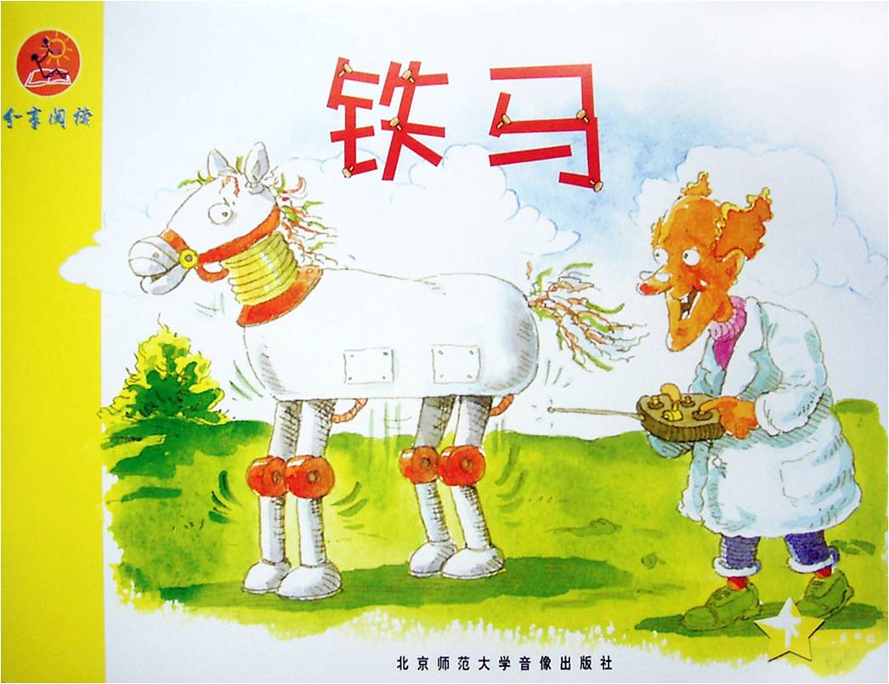

Slide 4
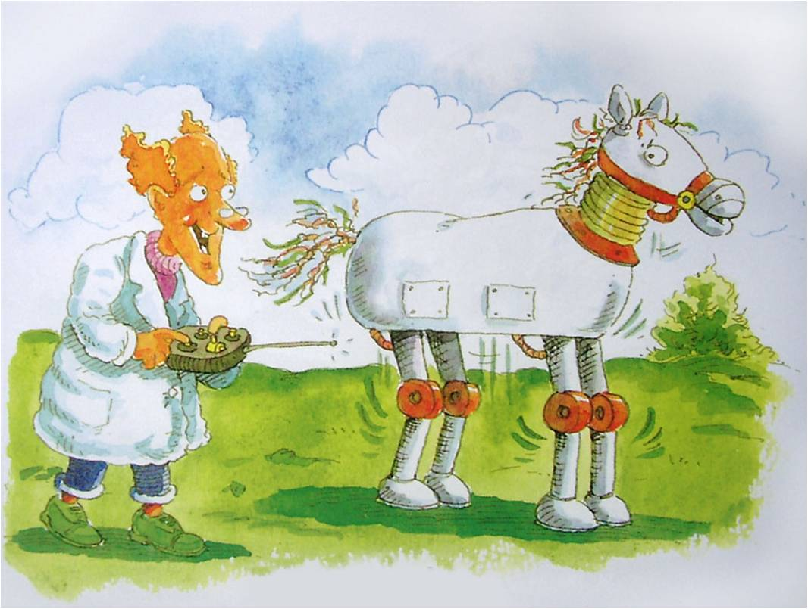
铁马会站！
1

Slide 5
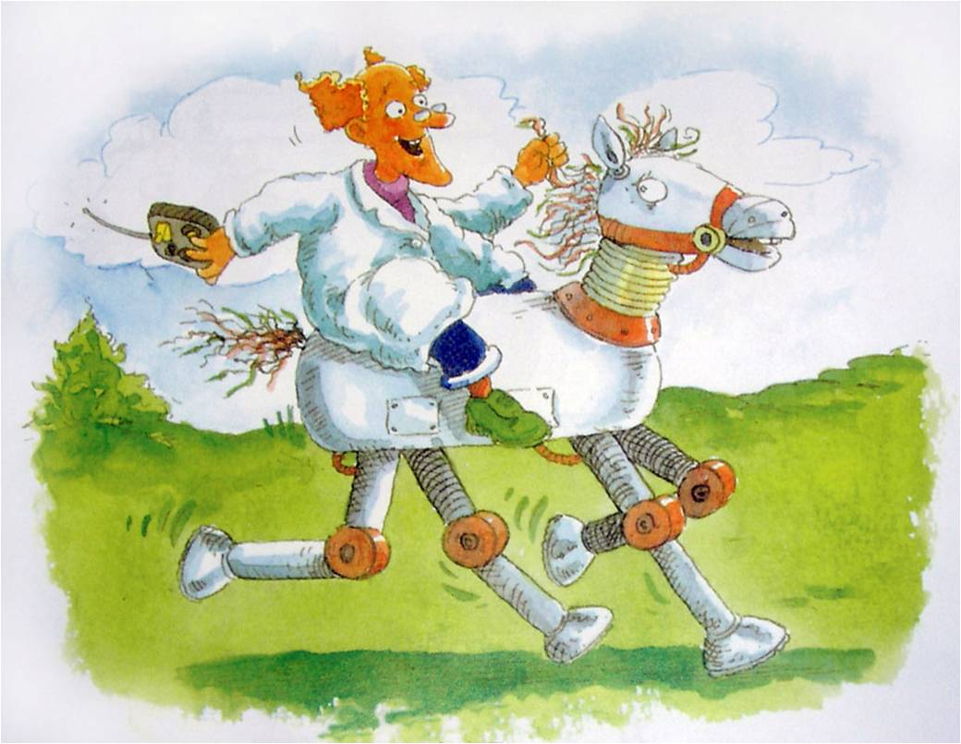
铁马会跑！
2

Slide 6
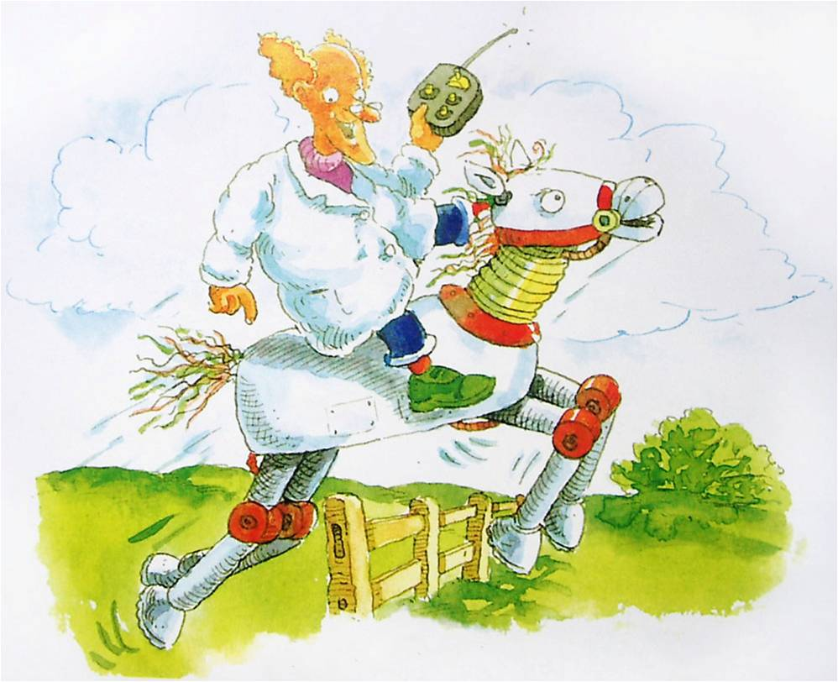
铁马会跳！
3

Slide 7
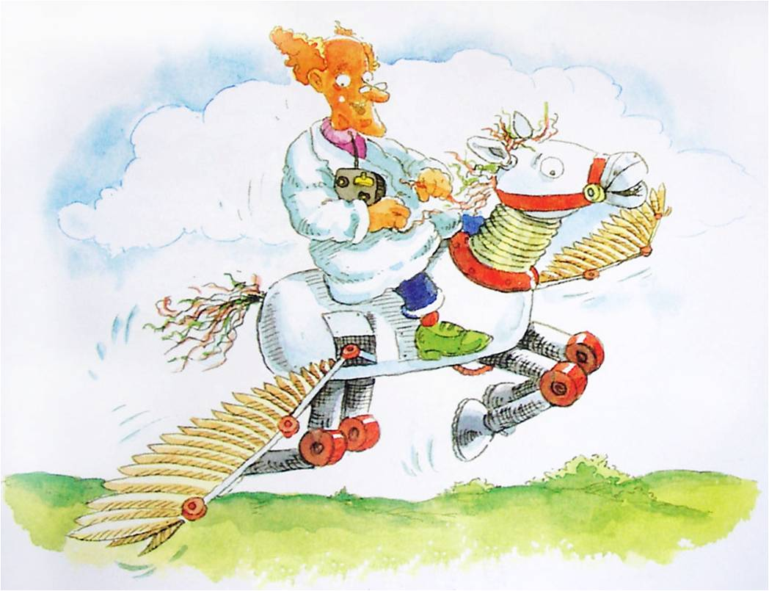
铁马会飞！
4

Slide 8
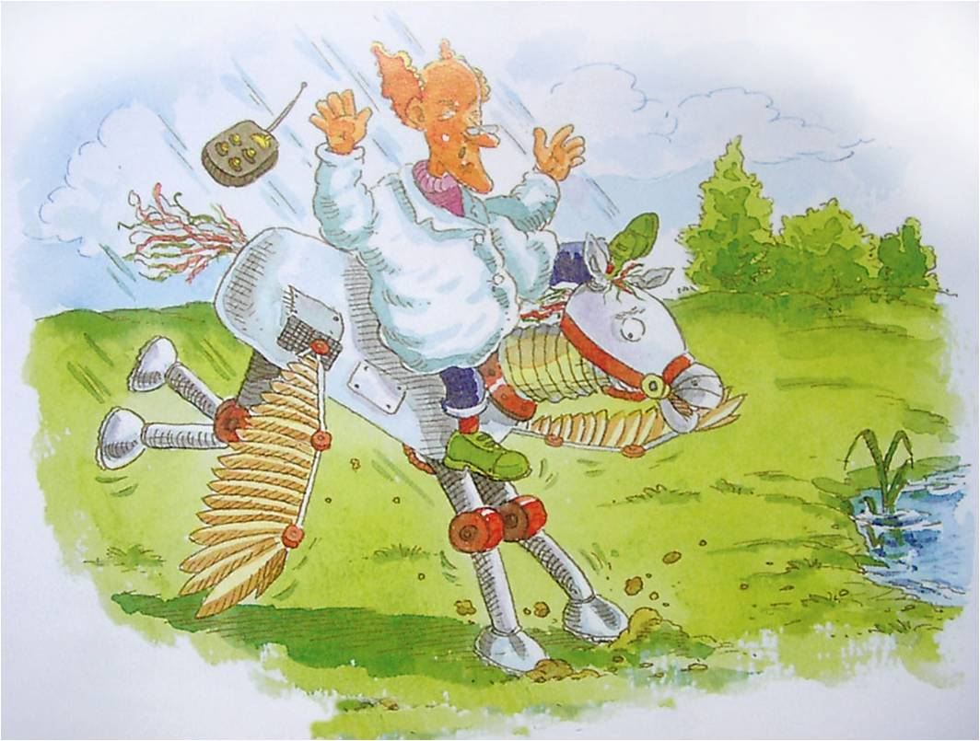
铁马会降落！
5

Slide 9
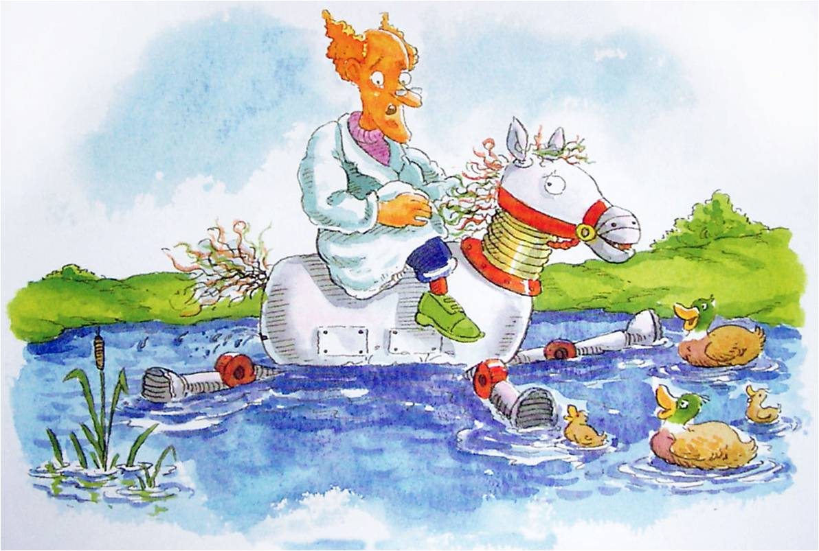
铁马会浮着！
6

Slide 10
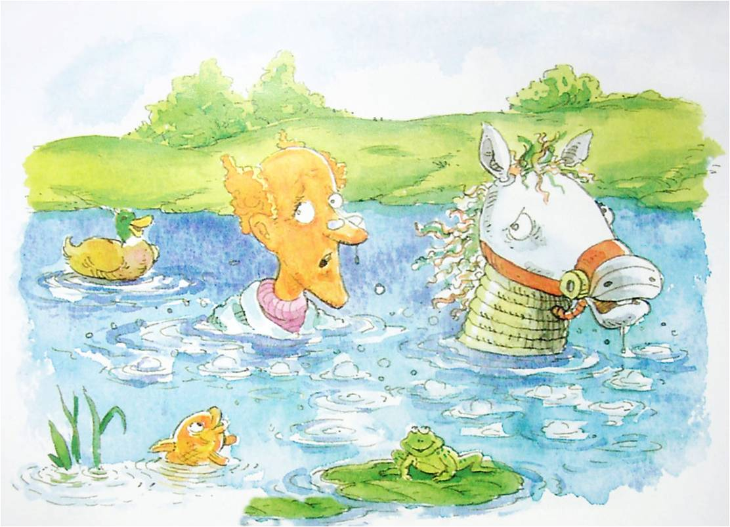
铁马沉了！
7

